Slide 1

Blog

Slide 2
Sommaire
Contexte
Diagrammes de cas d’utilisation
Diagrammes de séquence
Diagrammes de classes
Modèle de données
L’organisation
GIT
PullRequest
Arborescence
Architecture du projet
Les librairies
Codacy

Slide 3
Contexte
Développement d’un blog professionnel
Deux groupes de pages :
Pages pour les visiteurs
Pages d’administration

Slide 4
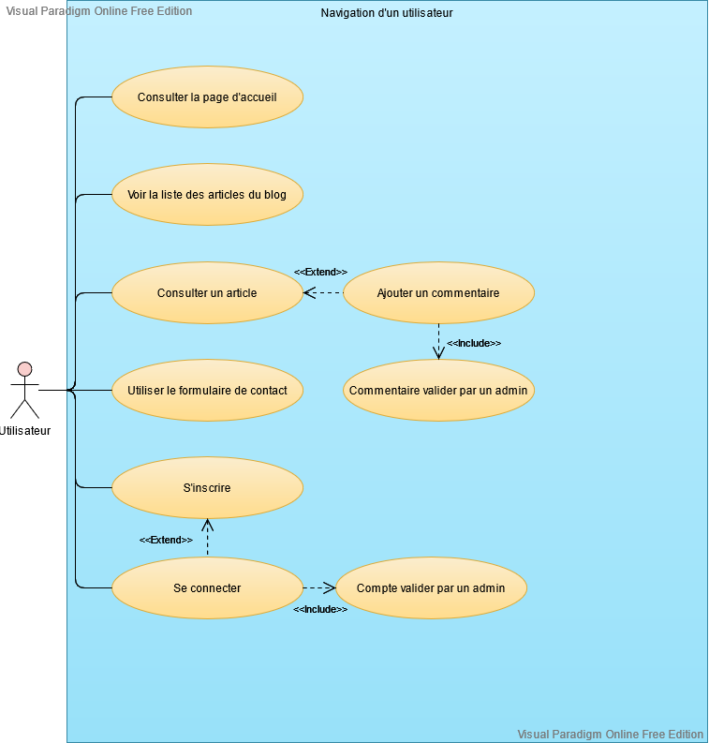
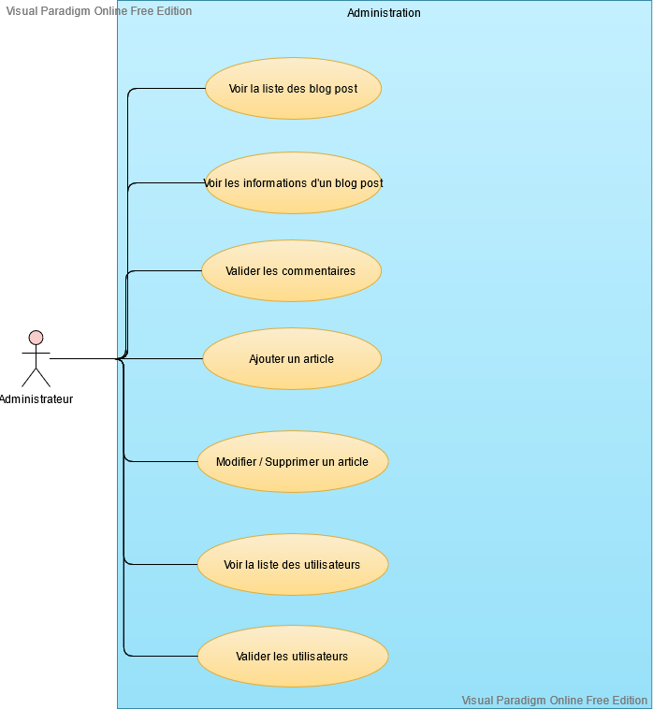
Diagrammes de cas d’utilisation

Slide 5
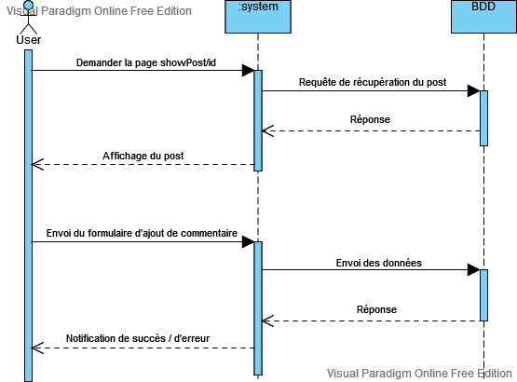
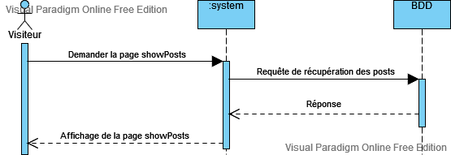
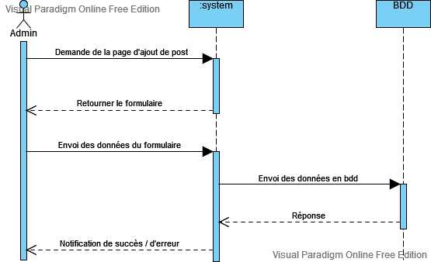
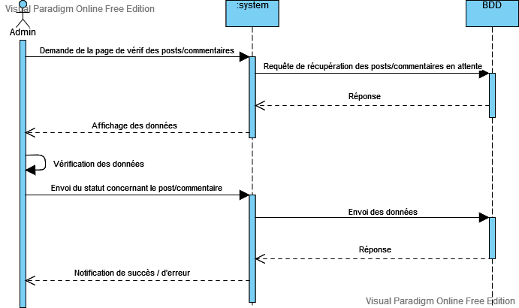
Diagrammes de séquence

Slide 6
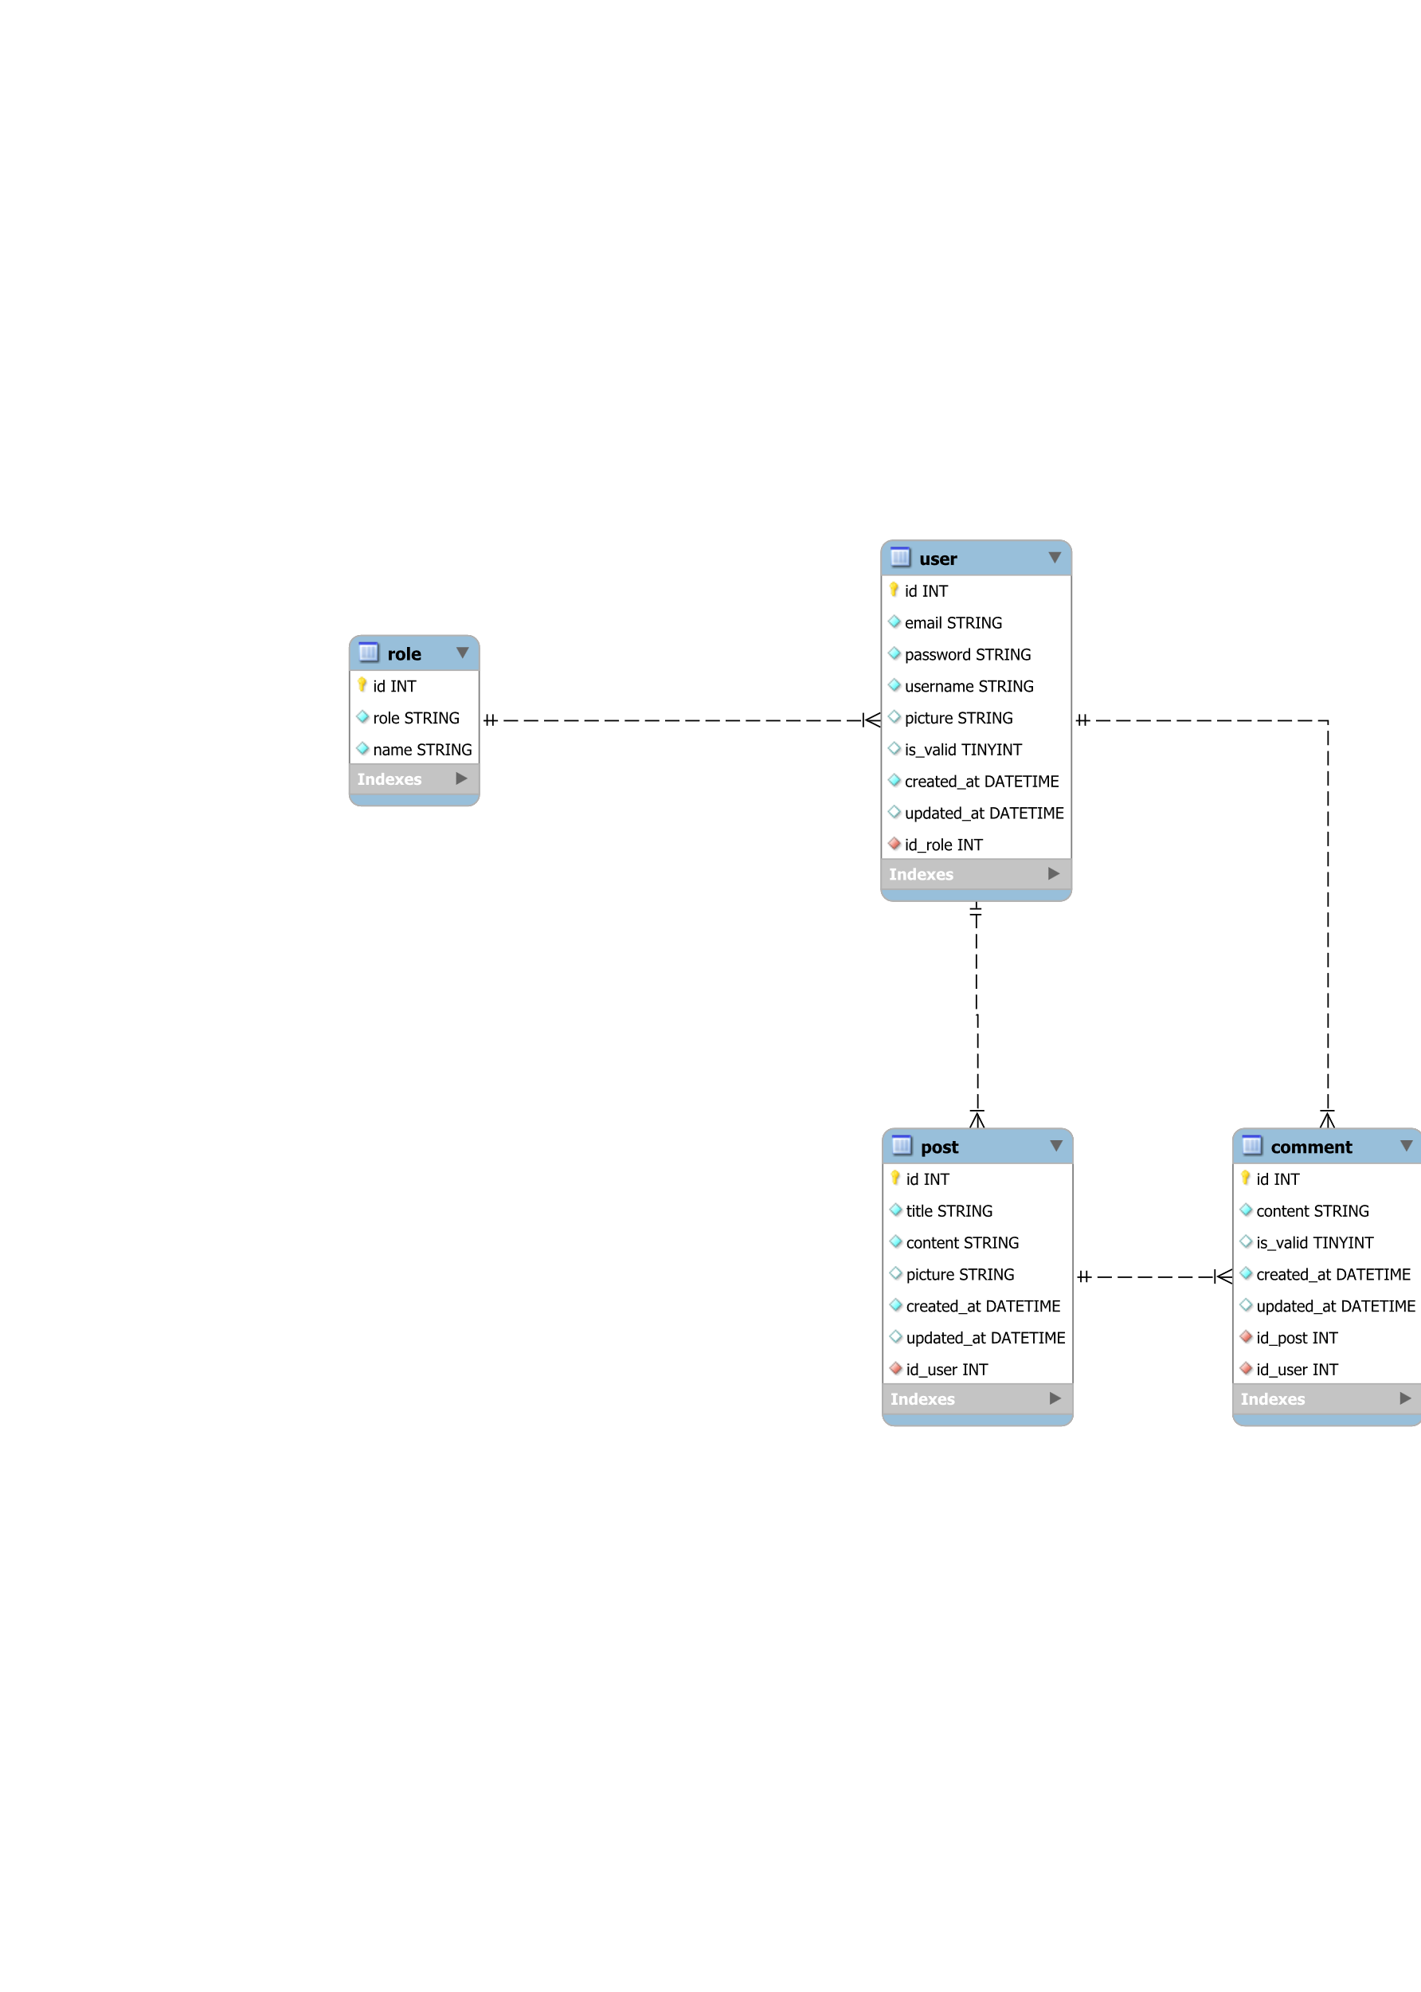
Diagramme de classes

Slide 7
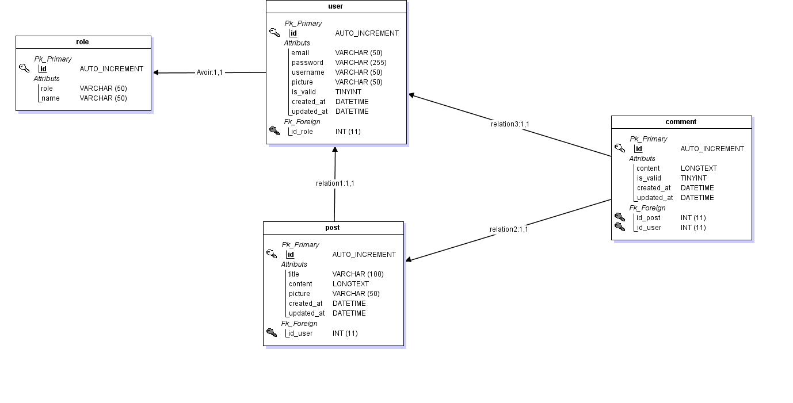
Modèle de données

Slide 8
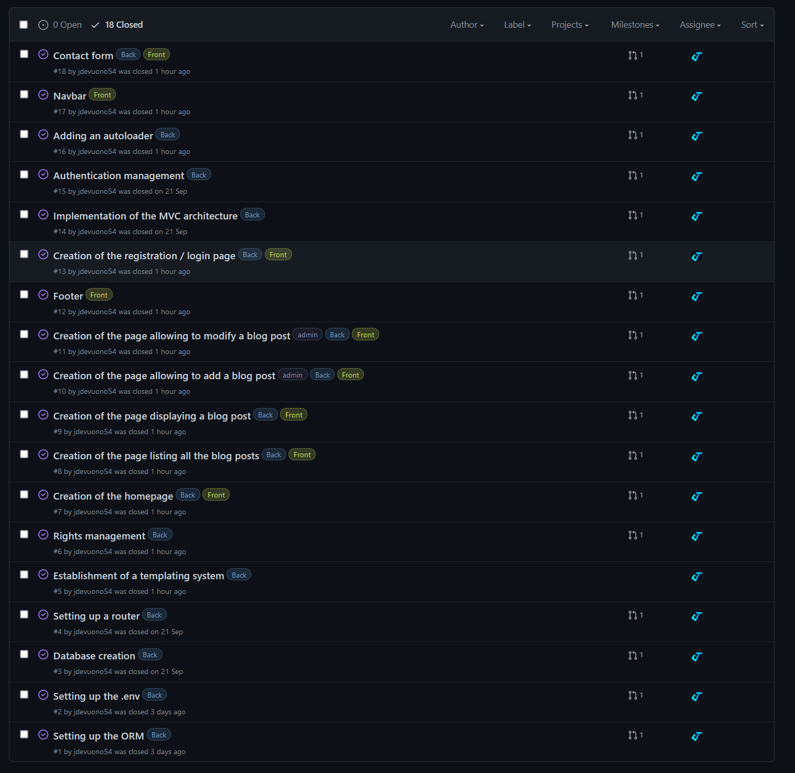
L’organisation
Création d’issues avec 3 tags différents
Back
Front
Admin

Slide 9
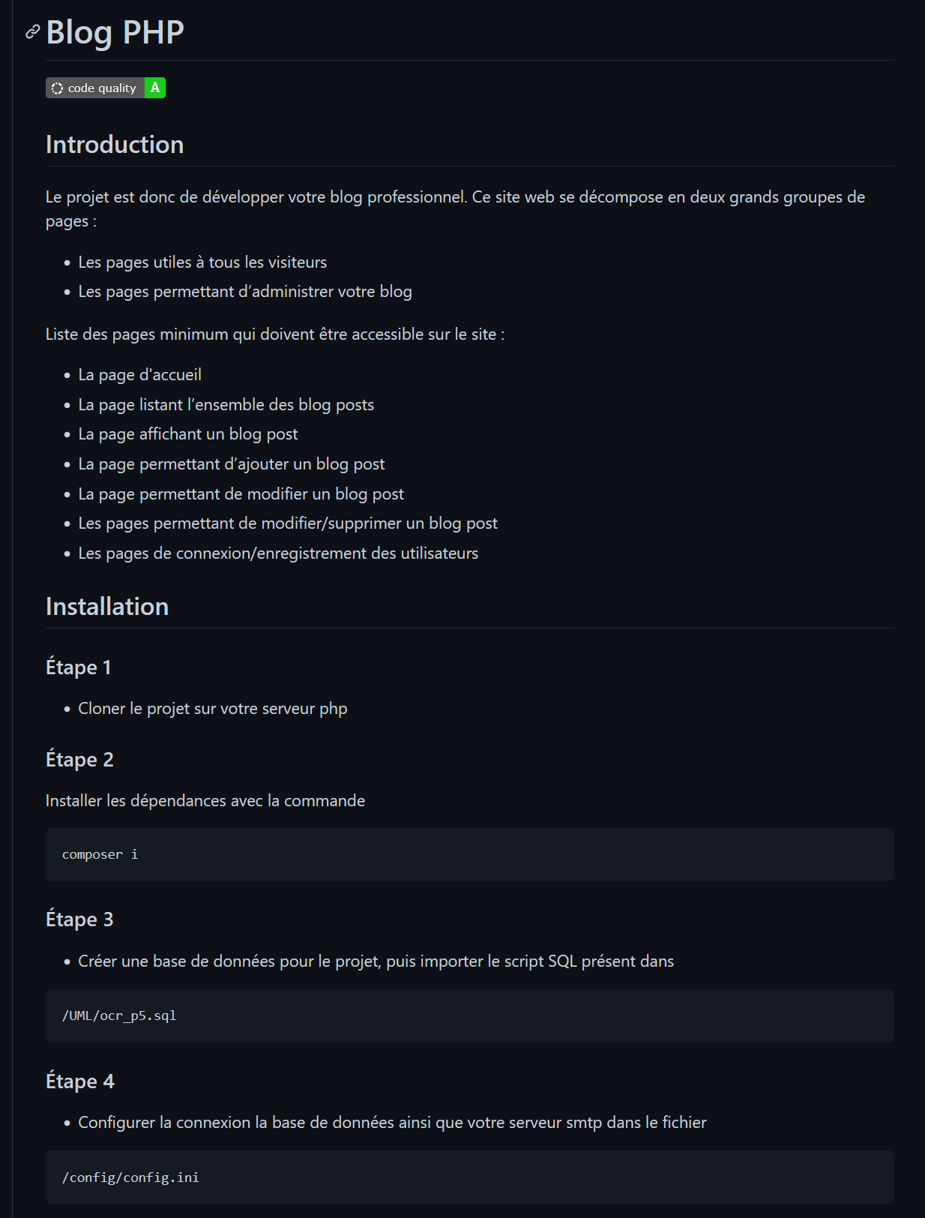
GIT Gestion de versions
https://github.com/jdevuono54/OCR-P5

Slide 10
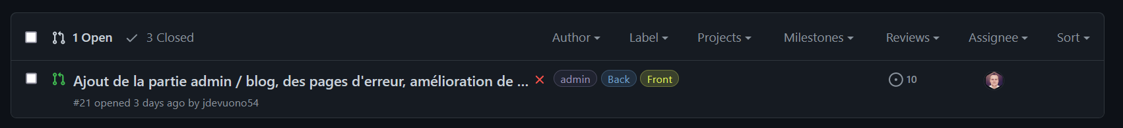
PullRequest

Slide 11
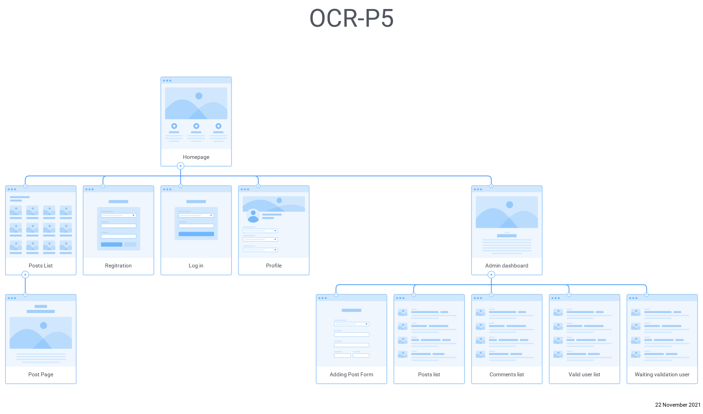
Arborescence

Slide 12
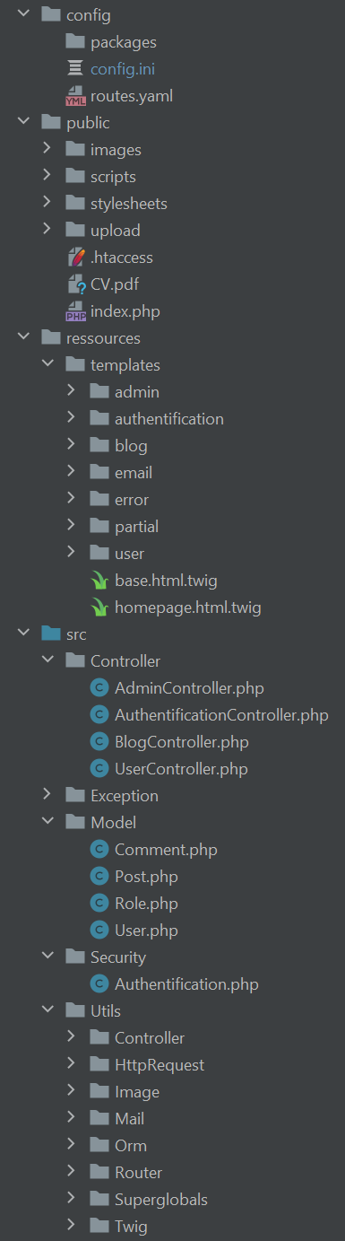
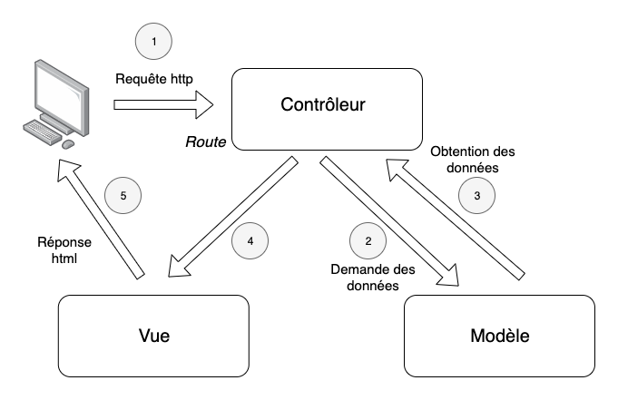
Architecture du projet

Slide 13
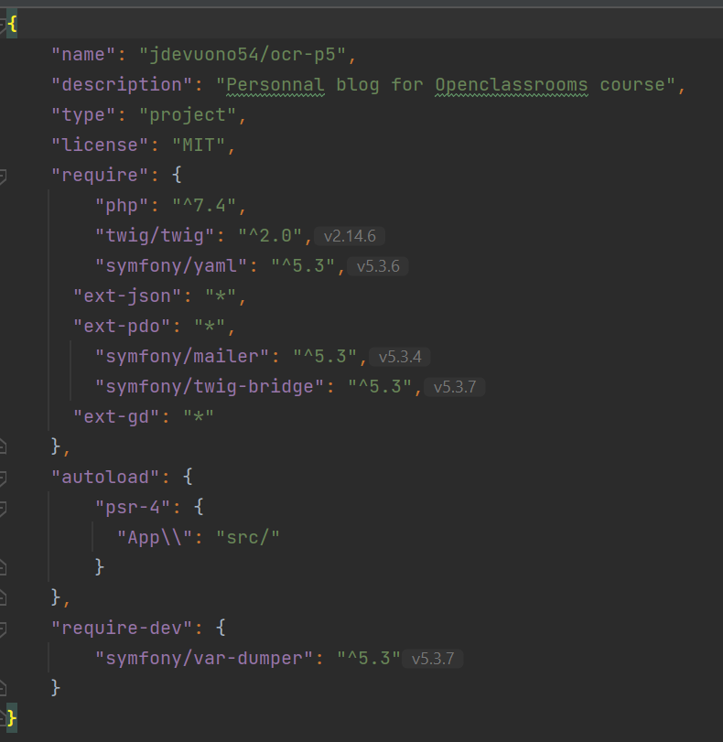
Les librairies
Back
Twig
Symfony/yaml
Symfony/mailer
Symfony/twig-bridge
Symfony/var-dumper
Front
Bulma
Jquery
Datatable
Notify
Quill

Slide 14
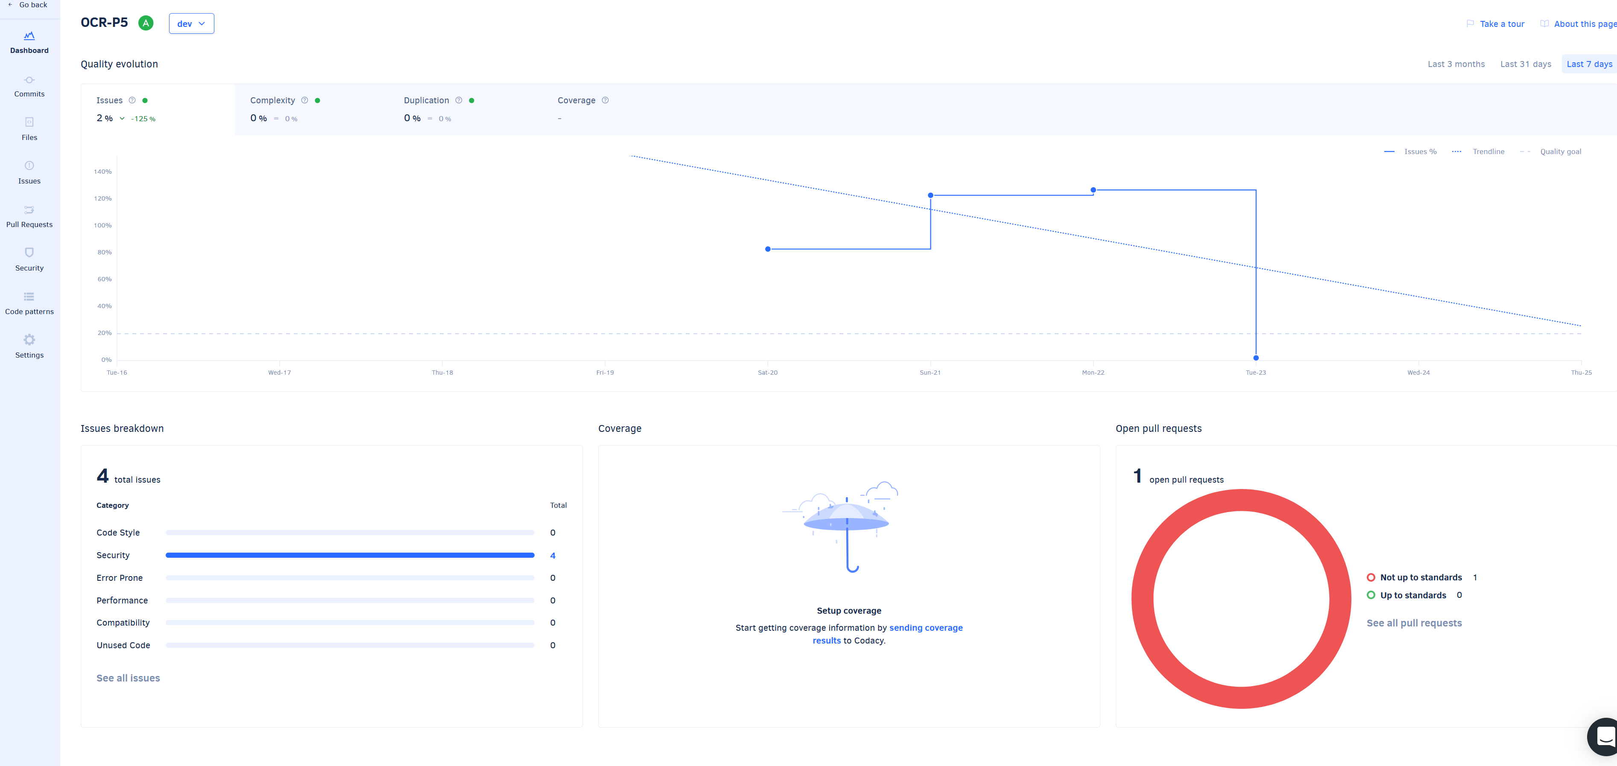
Codacy Qualité du code

